Slide 1

2 0 2 3
UML基础一
——第三次翻转课堂
G17组：田淼 韩易贤 潘阅 郑骥 时蒙恩 黄永智
2023/04/03

Slide 2
目录
CONTENTS
01
02
03
04
类图
用例图
顺序图
部署图
05
06
状态图
协作图

Slide 3
1
类图

Slide 4
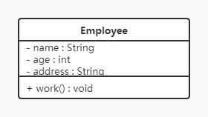
类图
一、概述
类图是面向对象式的建模。他们一般都被用于概念建模（conceptual modelling）的系统分类的应用程序，并可将模型建模转译成代码。
二、类的表示方法
• 最上面是类名称
• 中间部分包含类的属性
• 底部部分包含类的方法

Slide 5
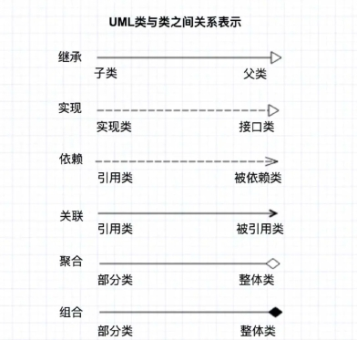
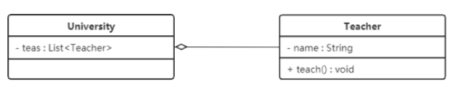
类图
三、类与类之间关系的表示方式
1. 关联关系是对象之间的一种引用关系，用于表示一类对象与另一类对象之间的联系，如老师和学生、师傅和徒弟、丈夫和妻子等。关联关系是类与类之间最常用的一种关系
2. 聚合关系是表示整体与部分的一类特殊的关联关系，是“弱”的包含（" ... owns a ..." ）关系，成分类可以不依靠聚合类而单独存在，可以具有各自的生命周期，部分可以属于多个整体对象，也可以为多个整体对象共享（sharable）。

Slide 6
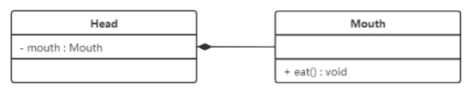
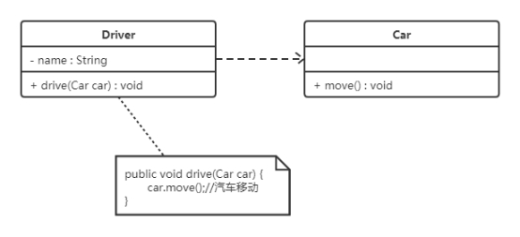
类图
3. 组合关系是一类“强”的整体与部分的包含关系（" ... is a part of ..."）。成分类必须依靠合成类而存在。整体与部分是不可分的，整体的生命周期结束也就意味着部分的生命周期结束。
4. 依赖关系可以简单的理解为一个类A使用到了另一个类B，" ... uses a ..."，被依赖的对象只是作为一种工具在使用，而并不持有对它的引用。而这种使用关系是具有偶然性、临时性的、非常弱的，但是B类的变化会影响到A；表现在代码层面，为类B作为参数被类A在某个method（方法）中使用。用带燕尾箭头的虚线表示。表示一个类依赖于另外一个类的定义；依赖关系仅仅描述了类与类之间的一种使用与被使用的关系。

Slide 7
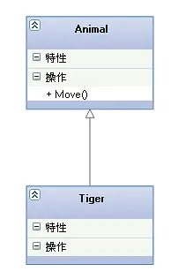
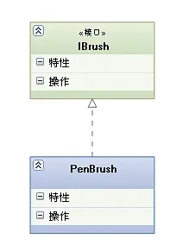
类图
5. 继承关系（泛化关系是继承的反方向）指的是一个类（称为父类、父接口）具有另外的一个（或一些）类（称为子类、子接口）的共有功能。子类可视为其父类的特例，并可以增加新功能。用带空心三角形箭头的实线表示。
6. 实现关系指的是一个class类实现interface接口（可以是多个）的功能；在Java中此类关系通过关键字implements明确标识。用带空心三角形箭头的虚线表示。

Slide 8
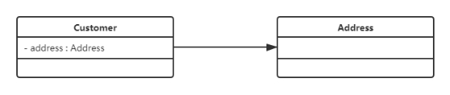
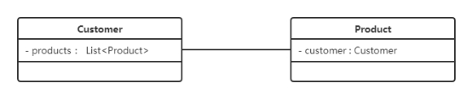
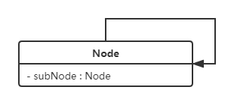
类图
7. 外部链接
外部链接（External links）是对象之间的基本关系。
其中关联关系又分为
单向关联
双向关联
自关联

Slide 9
类图
四、各种关系的强弱顺序
继承（泛化）=实现>组合>聚合>关联>依赖

Slide 10
类图
Question
问：请列举出两种及以上的类与类之间的关系
答：继承（泛化）、实现、组合、聚合、关联、依赖、外部链接。

Slide 11
2
用例图

Slide 12
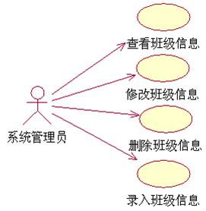

用例图
一、用例图
对于用例图来说我们需要了解的是什么叫用例图，构成用例图的要素，用例图有哪些重要的元素，各个用例之间的关系。当然最重要的是如何根据需求创建用例图。具体的创建通过一个简单的学生管理的例子说明创建的过程和例子。 简单来说，由参与者、用例以及他们之间的关系构成的图为用例图。前者为人型符号，后者为椭圆关系。

Slide 13
用例图
二、用例图的作用
用例图是需求分析中的产物，主要作用是描述参与者和用例之间的关系，帮助开发人员可视化的了解系统的功能。借助于用例图，系统用户、系统分析人员、系统设计人员、领域专家能够以可视化的方式对问题进行探讨，减少了大量交流上的障碍，便于对问题达成共识。 用例图可视化地表达了系统的需求，具有直观、规范等优点，克服了纯文字性说明的不足。 用例方法是完全从外部来定义系统功能，它把需求和设计完全的分离开来。我们不用关心系统内部是如何完成各种功能的，系统对于我们来说就是一个黑箱子。

Slide 14
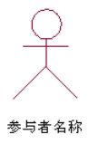
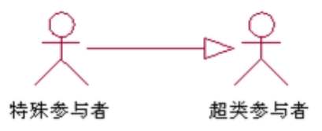
用例图
三、用例图的构成要素
1.参与者
参与者（Actor）是指存在于系统外部并直接与系统进行交互的人、系统、子系统或类的外部实体的抽象。每个参与者可以参与一个或多个用例，每个用例也可以有一个或多个参与者。在用例图中使用一个人形图标来表示参与者，参与者的名字写在人形图标下面。
2.参与者之间的关系
由于参与者实质上也是类，所以它拥有与类相同的关系描述，即参与者与参与者之间主要是泛化关系（或称为“继承”关系）。泛化关系的含义是把某些参与者的共同行为提取出来表示成通用行为，并描述成超类。泛化关系表示的是参与者之间的一般/特殊关系，在UML图中，使用带空心三角箭头的实线表示泛化关系。

Slide 15

用例图
三、用例图的构成要素
3.系统边界
在项目开发过程中，边界是一个非常重要的概念。这里说的系统边界是指系统与系统之间的界限。通常我们所说的系统可以认为是由一系列的相互作用的元素形成的具有特定功能的有机整体。系统同时又是相对的，一个系统本身又可以是另一个更大系统的组成部分，因此，系统与系统之间需要使用系统边界进行区分开来。我们把系统边界以外的同系统相关联的其他部分，称之为系统环境。

Slide 16
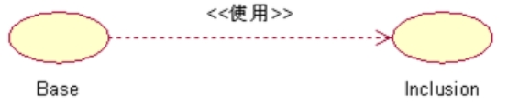
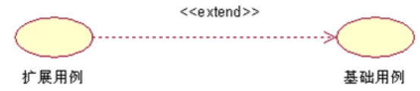
用例图
四、用例之间的关系
1. 包含
包含关系指用例可以简单地包含其他用例具有的行为，并把它所包含的用例行为作为自身行为的一部分。
2. 扩展
在一定条件下，把新的行为加入到已有的用例中，获得的新用例叫做扩展用例(Extension)，原有的用例叫做基础用例(Base)，从扩展用例到基础用例的关系就是扩展关系。

Slide 17
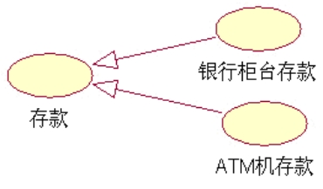
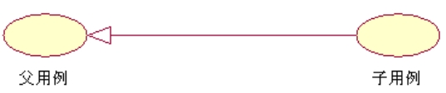
用例图
3. 泛化
用例的泛化指的是一个父用例可以被特化形成多个子用例，而父用例和子用例之间的关系就是泛化关系。

Slide 18
用例图
Question
问：用例之间有哪几种关系
答：包含、扩展、泛化

Slide 19
3
顺序图

Slide 20
顺序图
定义：
顺序图，用来表示用例中的行为顺序。当执行一个用例行为时，顺序图中的每条消息对应了一个类操作或状态机中引起转换的事件。
顺序图展示对象之间的交互，这些交互是指在场景或用例的事件流中发生的。 顺序图属于动态建模。
​顺序图的重点在消息序列上，也就是说，描述消息是如何在对象间发送和接收的。表示了对象之间传送消息的时间顺序。
浏览顺序图的方法是：从上到下查看对象间交换的消息。

Slide 21

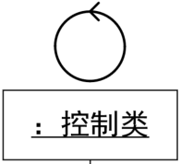
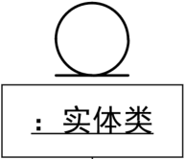
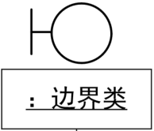
顺序图
一、主要元素
顺序图有四部分：参与者（Actor)或对象（Object）、生命线（Lift Line) 、激活期和消息。
1.对象
参与交互的类的实例，对象之间可以发送消息和接收消息。在分析模型中可以用类的类型表示对象。

Slide 22
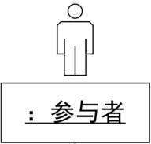
顺序图
2.参与者
描述本次交互的发起者，即用例的驱动者。用小人形状表示。

Slide 23
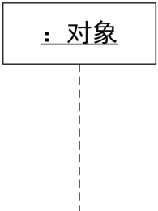
顺序图
3.生命线
生命线用于描述对象的生存周期，对象下方的虚线就是该对象的生命线。

Slide 24

顺序图
4. 执行规格条/激活条
表示控制焦点的控制期，指活动者或对象处于执行状态的时间段。用矩形条表示。

Slide 25
顺序图
5. 消息
表消息用于描述对象间交互的方式及内容。
消息（它可能表示事件或操作的调用）被画成水平的。
消息图标的端点与垂直线相连，这些垂直线又与图顶部的实体相连。消息从发出者指向接收者。次 序由垂直位置来表示，第一个消息出现在图的顶部，最后一个消息出现在图的底部。

Slide 26
顺序图
二、消息类型
1. 同步消息
一个对象向另一个对象发出同步消息后，将处于阻塞状态，一直等到另一个对象的回应。

Slide 27
顺序图
2. 异步消息
一个对象向另一个对象发出异步消息后，这个对象可以进行其他的操作，不需要等到另一个对象的响应。

Slide 28
顺序图
3. 返回消息
表示从过程调用返回。
4. 简单消息
不区分同步或异步。

Slide 29
顺序图
三、消息语法格式
[条件][消息序号][返回值：=]消息名（[参数列表]）
例如：
•2：display( x , y )：简单消息
•1.2.1：p:= find( specs )：嵌套消息，消息带返回值
•[x<0] 4: invert( x , color ) ：条件消息
•3.1 * update( )：循环消息

Slide 30
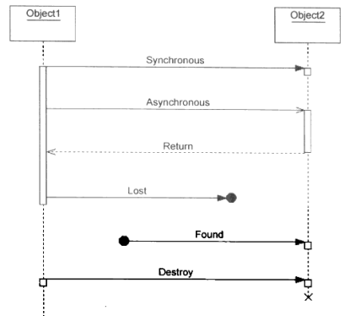
顺序图
四、销毁事件
销毁事件表明何时一个对象被销毁，它表示为生命线末端的一个 X。
如果对象是一个组合对象，那么相关的对象也会被销毁。

Slide 31
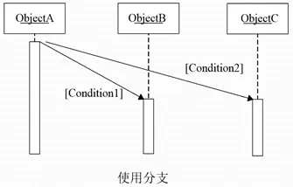
顺序图
五、控制流
有两种方式来修改顺序图的控制流：使用分支、使用从属流。
1.使用分支

Slide 32
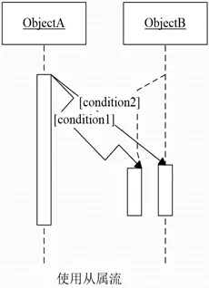
顺序图
2.使用从属流
从属流允许某一个对象根据不同的条件改变执行不同的操作，即创建对象的另一条生命线分支。

Slide 33
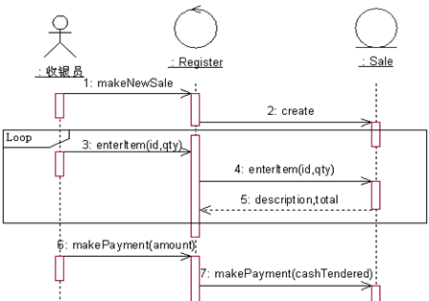
顺序图
六、控制结构
序列片段可以用来简化序列图，也可以用来表示序列图中的流程控制结构。
如下图，在序列图中引入一个循环。

Slide 34
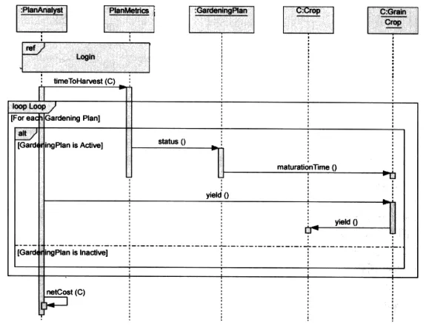
顺序图
矩形方框表示UML图框。
图框操作符有下列几种：
alt：选择性片段。
loop：条件为真的循环片 段。
opt：可选片段。
par：并行执行片段。
region：只能执行一个线段的临界片段。

Slide 35
顺序图
Question
问：uml顺序图的四个主要组成元素?
答：参与者（Actor)或对象（Object）、生命线（Lift Line) 、激活期 和 消息。

Slide 36
4
部署图

Slide 37
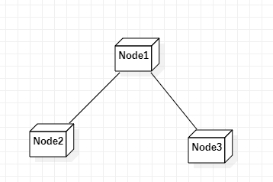
部署图
部署图(Deployment Diagram)用于静态建模，是表示运行时过程结点(Node)结构、组件实例及其对象结构的图。UML部署图显示了基于计算机系统的物理体系结构。
它可以描述计算机,展示它们之间的连接，以及驻留在每台机器中的软件。每台计算机用一个立方体来表示，立方体之间的连线表示这些计算机之间的通信关系。构成部署图的元素主要是结点(Node)、组件(Component)和关系( Relationship)。

Slide 38
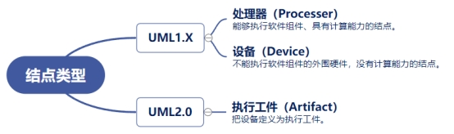
部署图
结点是存在于运行时并代表一项计算资源的物理元素,一般至少拥有一些内存,而且通常具有处理能力。
它一般用于对执行处理或计算的资源建模,通常具有如下两方面内容:能力(如基本内存、计算能力和二级存储器)和位置(在所有必需的地方均可得到)。

Slide 39
部署图
部署图中还可以包含组件,这里所指的组件就是构件图中的基本元素，它是系统可替换的物理部件。
结点和组件的关系可以归纳为以下两点。
组件是参与系统执行的事物，而结点是执行组件的事物。简单地说就是组件是被结点执行的事物，如假设结点是一台服务器,则组件就是其上运行的软件。
组件表示逻辑元素的物理模块,而结点表示组件的物理部署。这表明一个组件是逻辑单元(如类)的物理实现，而一个结点则是组件被部署的地点。一个类可以被一个或多个组件实现,而一个组件也可以部署在一个或多个结点上。

Slide 40
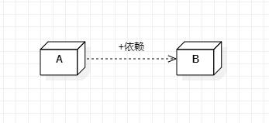
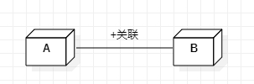
部署图
部署图中也可以包括依赖、泛化、关联及实现关系。
部署图中的依赖关系使用虚线箭头表示。它通常用在部署图中的组件和组件之间，组件依赖外部提供的服务(由组件到接口)。如左图示意了依赖关系。
实现关系是结点内组件向外提供服务,其表示符号是一条实线。关联关系是体现结点间通信关联,其表示符号也是一条实线，如右图所示。

Slide 41
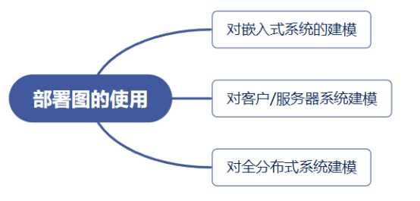
部署图
部署图用于对系统的静态部署视图建模。这种视图主要用来解决构成物理系统的各组成部分的分布、提交和安装。

Slide 42
部署图
Question
问：构成部署图的元素有哪些？
答：主要是结点、组件和关系。

Slide 43
5
状态图

Slide 44
状态图
一、什么是UML状态图？
UML（Unified Modeling Language）状态图是一种用于描述对象在其生命周期中所经历的各种状态的行为建模图。状态图可以用于表示对象或系统的状态转换，以及在特定条件下对象或系统所采取的行为。
状态图（UML 1.x规范中的称呼），是一种展示状态机的图，在UML 2.x中则称为状态机图。
状态机：
状态机是一种记录下给定时刻状态的设备，它可以根据各种不同的输入对每个给定的变化改变其状态或引发一个动作。比如：计算机操作系统中的进程调度和缓冲区调度都是一个状态机。
在UML中，状态机由对象的各个状态和连接这些状态的转换组成， 是展示状态与状态转换的图。

Slide 45
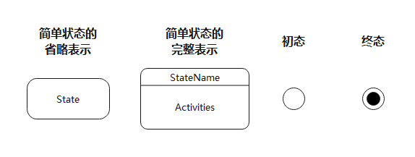
状态图
二、UML状态图的组成
UML状态图主要由五种元素组成，分别是状态、转换、事件、动作和活动。
1.状态：表示对象的生命周期中的一种条件/情况，有初态和终态之分
二、UML状态图的组成
UML状态图主要由五种元素组成，分别是状态、转换、事件、动作和活动。
1.状态：表示对象的生命周期中的一种条件/情况，有初态和终态之分

Slide 46
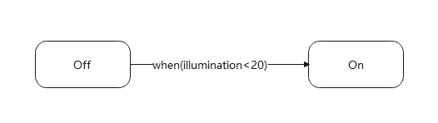
状态图
二、UML状态图的组成
UML状态图主要由五种元素组成，分别是状态、转换、事件、动作和活动。
2.转换：表示两种状态间的一种关系
3.事件：表示在某一时间与空间下所发生的有意义的事情
4.动作：表示一个可执行的原子操作，是UML能够表达的最小计算单元
5.活动：表示状态机中的非原子执行，一般由一系列动作组成

Slide 47
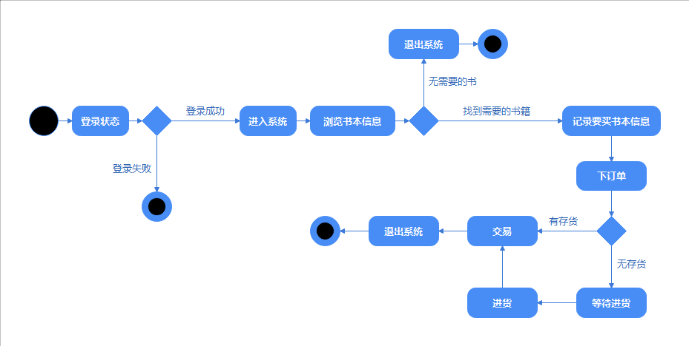
状态图
三、UML状态图实例

Slide 48
状态图
Question
问：UML状态图主要由五种元素组成，分别是？
答：状态、转换、事件、动作和活动。

Slide 49
6
协作图

Slide 50
协作图
一、定义
协作图包含一组对象和以消息交互为联系的关联，用于描述系统的行为是如何由系统的成分合作实现的。在协作图中，类元角色（Classifier Roles）描述了一个对象，关联角色（Association Roles）描述了协作关系中的链，并通过几何排列表现交互作用中的各个角色。
一、定义
协作图包含一组对象和以消息交互为联系的关联，用于描述系统的行为是如何由系统的成分合作实现的。在协作图中，类元角色（Classifier Roles）描述了一个对象，关联角色（Association Roles）描述了协作关系中的链，并通过几何排列表现交互作用中的各个角色。

Slide 51
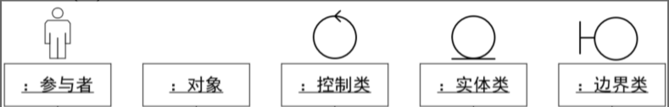
协作图
二、组成协作图的元素
对象（Object）、消息（Message）和链（Link）这三个元素构成了协作图。协作图通过各个对象之间的组织交互关系以及对象彼此之间的连接表达对象之间的交互。
1.对象：
对象是角色所属类的直接或者间接实例。对象的角色表示一个或一组对象在完成目标的过程中所应起的那部分作用。在协作图中，不需要关于某个类的所有对象都出现，同一个类的对象在一个协作图中也可能要充当多个角色。
二、组成协作图的元素
对象（Object）、消息（Message）和链（Link）这三个元素构成了协作图。协作图通过各个对象之间的组织交互关系以及对象彼此之间的连接表达对象之间的交互。
1.对象：
对象是角色所属类的直接或者间接实例。对象的角色表示一个或一组对象在完成目标的过程中所应起的那部分作用。在协作图中，不需要关于某个类的所有对象都出现，同一个类的对象在一个协作图中也可能要充当多个角色。
二、组成协作图的元素
对象（Object）、消息（Message）和链（Link）这三个元素构成了协作图。协作图通过各个对象之间的组织交互关系以及对象彼此之间的连接表达对象之间的交互。
1.对象：
对象是角色所属类的直接或者间接实例。对象的角色表示一个或一组对象在完成目标的过程中所应起的那部分作用。在协作图中，不需要关于某个类的所有对象都出现，同一个类的对象在一个协作图中也可能要充当多个角色。

Slide 52

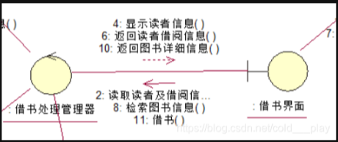
协作图
二、组成协作图的元素
2.消息：
在协作图中，可以通过一系列的消息来描述系统的动态行为。从一个对象（发送者）向另一个或几个其他对象（接收者）发送信号，或由一个对象（发送者或调用者）调用另一个对象（接收者），并且都由三部分组成，分别是发送者、接收者和活动。
在协作图中，消息使用带有标签的箭头表示，它附在连接发送者和接收者的链上。链连接了发送者和接收者，箭头的指向便是接收者。

Slide 53
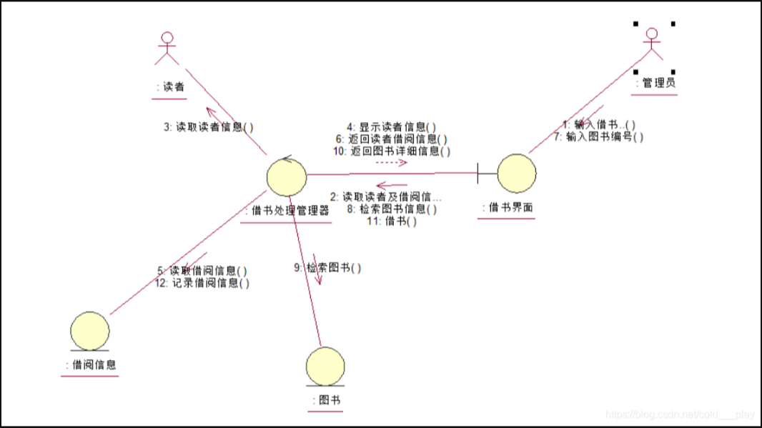
协作图
二、组成协作图的元素
3.链：
协作图中的链表示两个或多个对象之间的独立连接，是对象引用元组（有序表），也是关联的实例。在协作图中，关联角色是与具体语境有关的暂时的类元之间的关系，关联角色的实例也是链，其寿命受限于协作的长短。
在协作图中，链的表示形式为一个或多个相连的线或弧。在自身关联的类中，链是两端指向同一对象的回路，是一条弧。为了说明对象是如何与另外一个对象进行连接的，可以在链的两端添加上提供者和客户端的可见性修饰。

Slide 54
协作图
三、协作图的作用
协作图作为一种在给定语境中描述协作中各个对象之间组织交互关系的控件组织结构的图形化方式，在使用其建模时，可以将其作用分为以下三个方面。
①通过描绘对象间消息的传递情况来反映具体的使用语境的逻辑表达。一个使用情境的逻辑可能是一个用例的一部分，或是一条控制流，这个序列图的作用类似。
②显示对象及其交互关系的控件阻止结构。协作图显示了在交互过程中各个对象之间的阻止交互关系以及对象彼此之间的连接。与序列图不同，协作图显示的是对象之间的关系，并不是侧重交互的顺序，它没有将时间作为一个单独的维度，而是使用序列号来确定消息及并发线程的顺序。
③协作图的另外一个作用是表现一个类操作的实现。协作图可以说明类操作中使用到的参数、局部变量以及返回值等。当使用协作图表现一个系统行为时，消息编号对应了程序中的嵌套调用结构和信号传递过程。

Slide 55
协作图
Question
问：uml协作图的三个主要组成元素?
答：对象（Object）、消息（Message）和链（Link）。

Slide 56
小组分工
本次UML翻转课堂小组分工如下：
组员名 | 成就 | 不足 | 得分
韩易贤 | 用例图文案部分 | 没有标记重点部分 | 94
时蒙恩 | 顺序图文案部分 | 没有标记重点 | 91
潘阅 | 状态图文案部分、PPT制作 | 暂无过失 | 91.5
田淼 | 协作图文案部分，小组ppt分工 | 没有使用自己的配图 | 90
黄永智 | 类图文案部分 | 配图风格不一 | 88
郑骥 | 部署图文案部分、PPT制作 | 提交较迟 | 93

Slide 57
参考文献
维基百科：面向对象程序设计
维基百科：Rational Rose
来自csdn(117条消息) Rational Rose概述_简述rational rose建模工具的特点_流氓鹰的博客-CSDN博客
Rational Rose操作介绍——————来自csdn
(117条消息) Rational Rose简明实用教程_rose rational_gz153016的博客-CSDN博客
https://zhuanlan.zhihu.com/p/149209000
https://blog.csdn.net/cold___play/article/details/102698461
https://zhuanlan.zhihu.com/p/149269481

Slide 58
2023-翻转课堂
展示完毕 感谢观看

